Slide 1
2020
Государственное бюджетное учреждение дополнительного образования Центр психолого-педагогической, медицинской и социальной помощи Выборгского района Санкт-Петербурга
«Совершенствование условий организации и осуществления образовательного процесса для преодоления синдрома дефицита внимания и гиперактивности
у обучающихся»
Фотоальбом
региональной инновационной
площадки

Slide 2
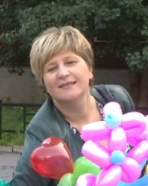
Директор ГБУ ДО ЦППМСП Выборгского района Санкт-Петербурга
Кургинова Алевтина Николаевна

Slide 3
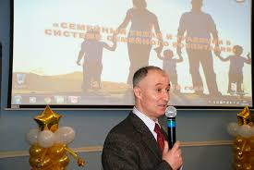
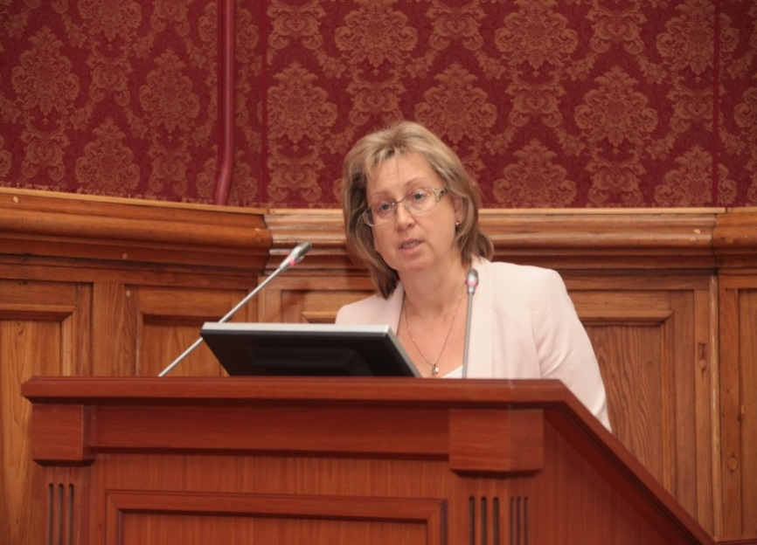
Научные руководители РИП
Эрлих Олег Валерьевич заведующий кафедрой педагогики семьи СПб АППО, кандидат педагогических наук
Цыганкова Наталия Игоревна, доцент кафедры педагогики семьи СПб АППО, кандидат педагогических наук

Slide 4
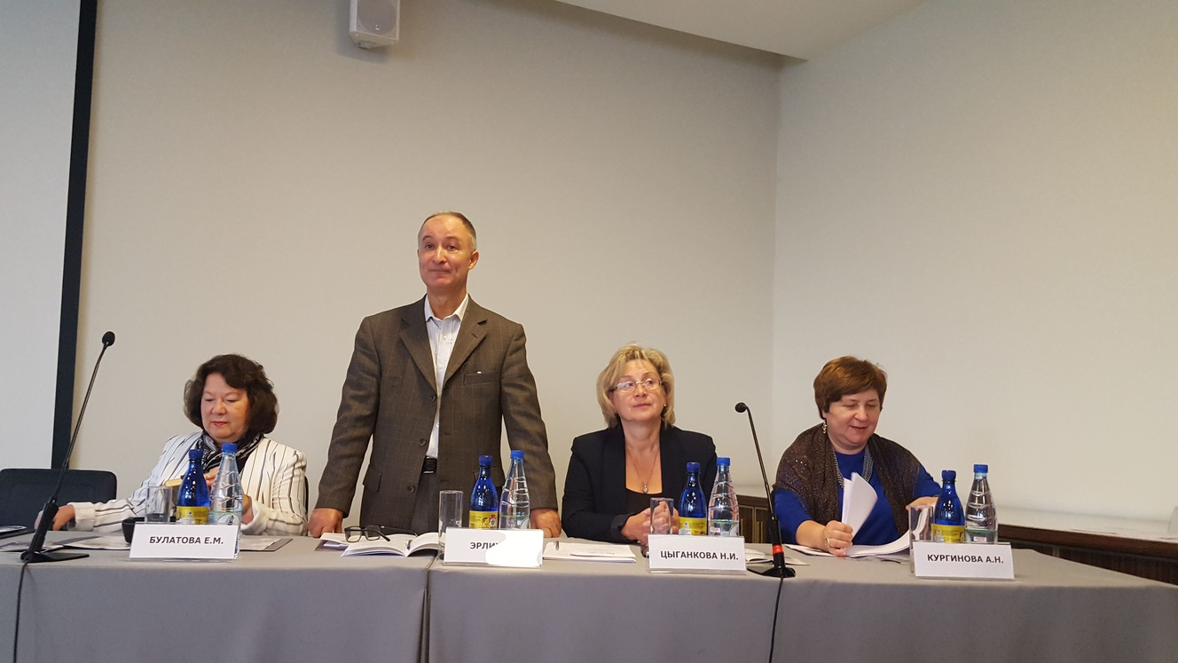
Круглый стол
«Проблема синдрома дефицита внимания
и гиперактивности в образовательном процессе: диалог врачей, родителей и педагогов» в рамках Всероссийского педиатрического форума - 2019 г.

Slide 5
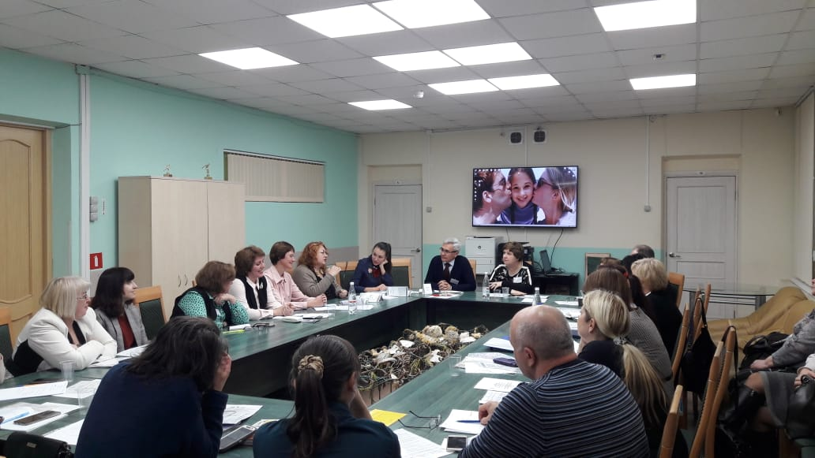
Городской круглый
стол в рамках общественно-педагогического объединения педагогов и родителей Ассоциации образовательных организаций, работающих в сфере психолого-педагогического сопровождения семьи - 2019 г.

Slide 6
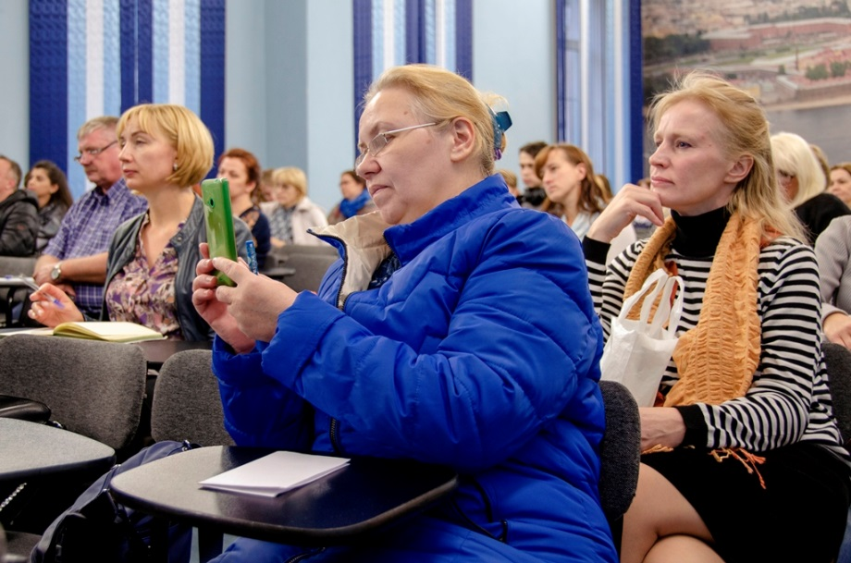
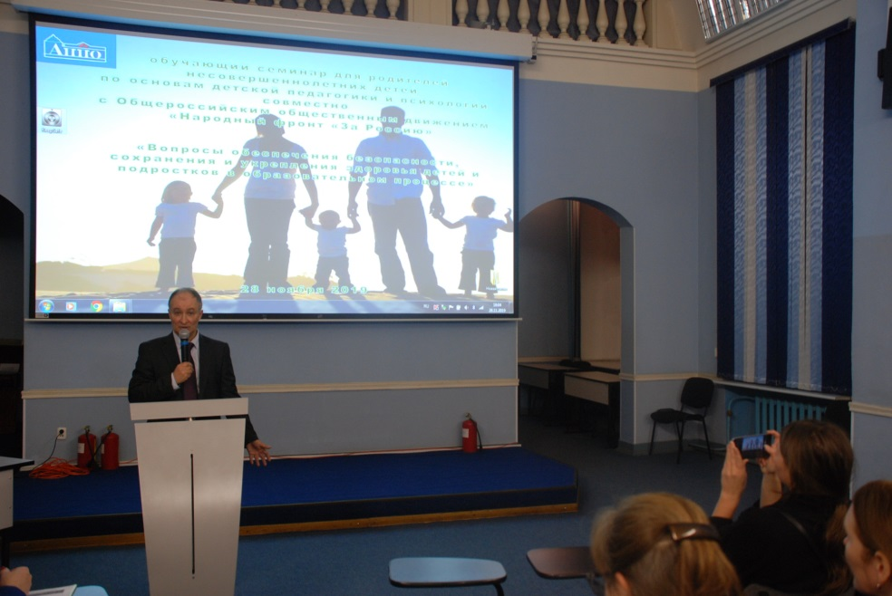
Городское родительское собрание 2019 г.

Slide 7
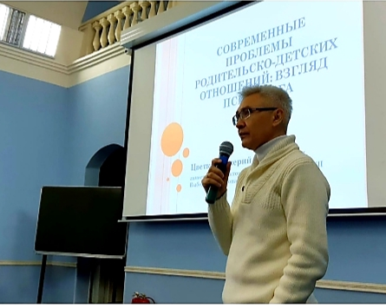
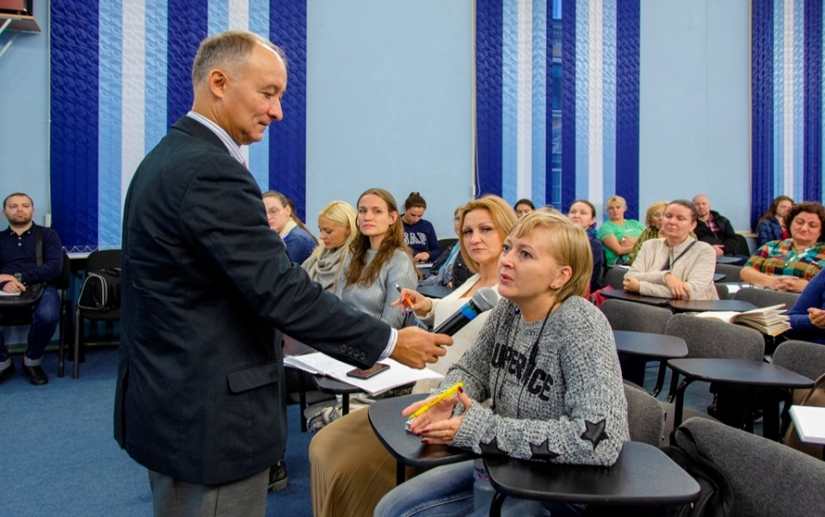
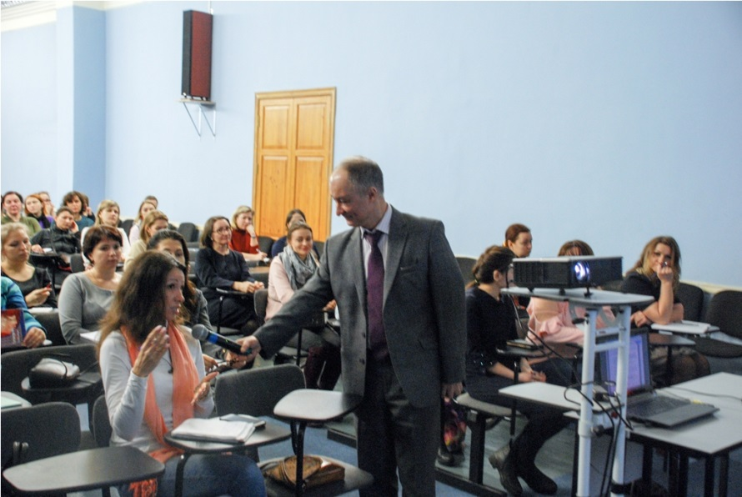
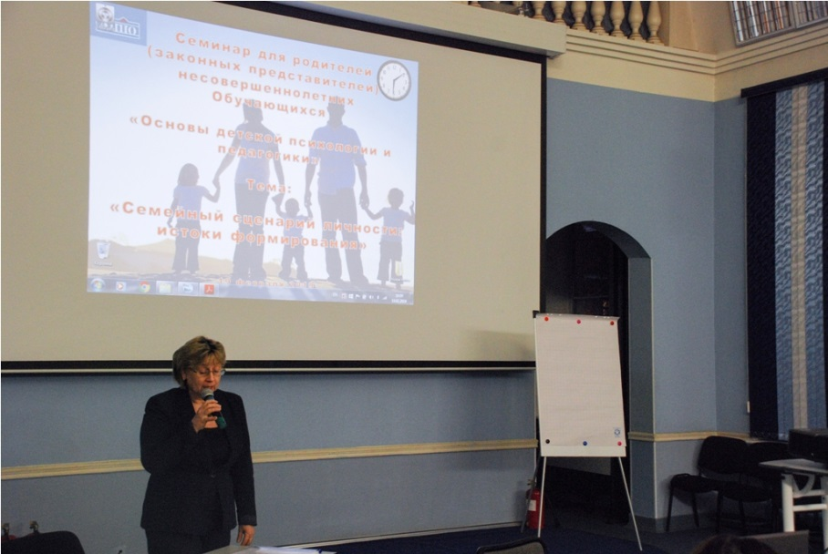
Семинары для родителей 2018-2019

Slide 8
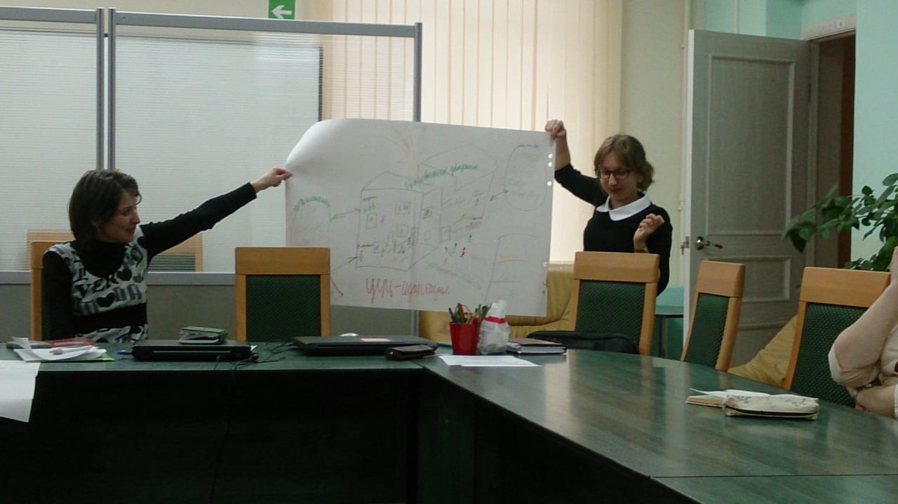
Педагоги Выборгского района повышают квалификацию по программе: «Проектирование педагогических условий для преодоления синдрома дефицита внимания и гиперактивности у обучающихся в образовательном процессе» 2018-2019 учебный год

Slide 9
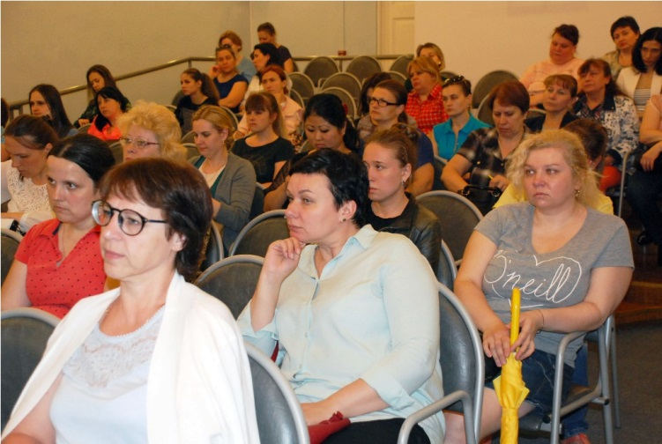
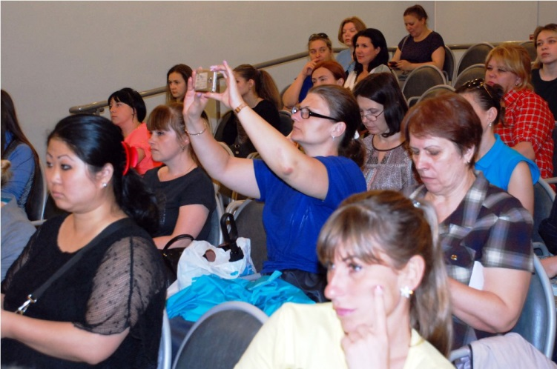
Семинар в АППО «Основы детской психологии и педагогики» – 2019г.

Slide 10
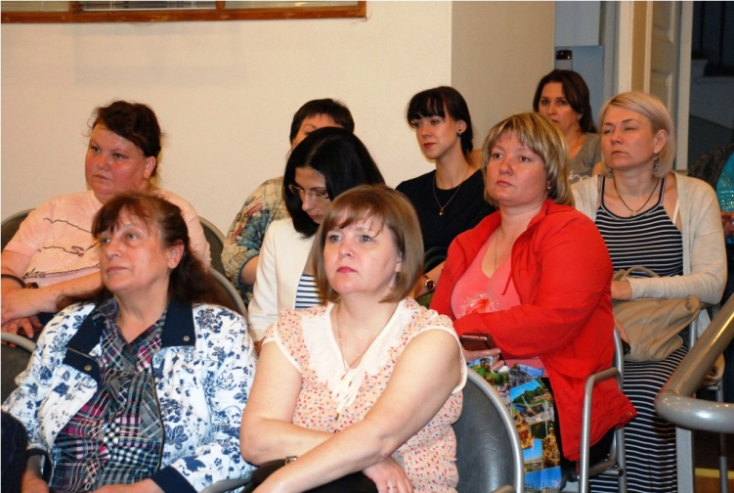
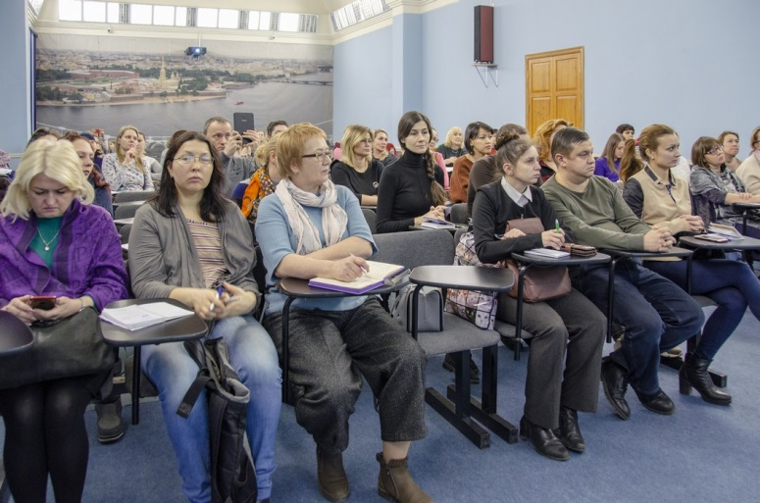
Научно-практический семинар «Основы детской психологии и педагогики» СПб АППО - 2020 г.

Slide 11
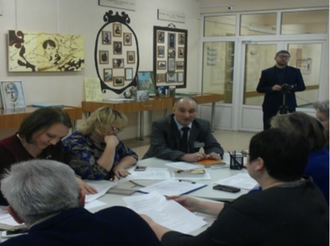
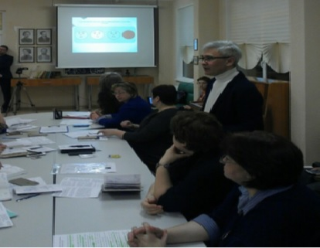
Городской круглый стол «Комплексная модель совершенствования условий организации и осуществления образовательного процесса для преодоления синдрома дефицита внимания и гиперактивности у обучающихся 1-7 классов» ГБОУ СОШ №518 2018г.

Slide 12
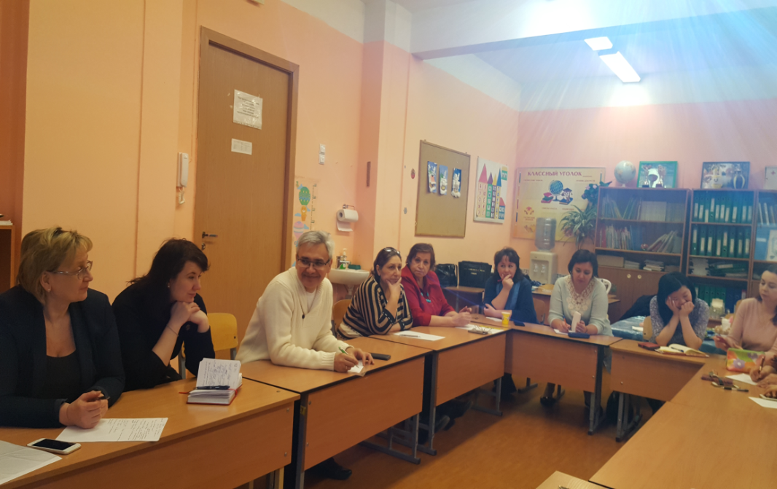
Круглый стол для педагогов «Проектирование индивидуального образовательного маршрута для обучающихся с СДВГ» ГБОУ СОШ №518 2020 г.

Slide 13
Занятия с использованием комплекса упражнений, направленного на развитие дефицитарных функций (свойств внимания, контроля поведения, двигательного контроля) обучающихся с СДВГ в образовательном процессе 2019-2020гг.

Slide 14
Занятия по ДООП для детей с СДВГ проводят педагоги-психологи ЦППМСП Выборгского района 2018 г.

Slide 15
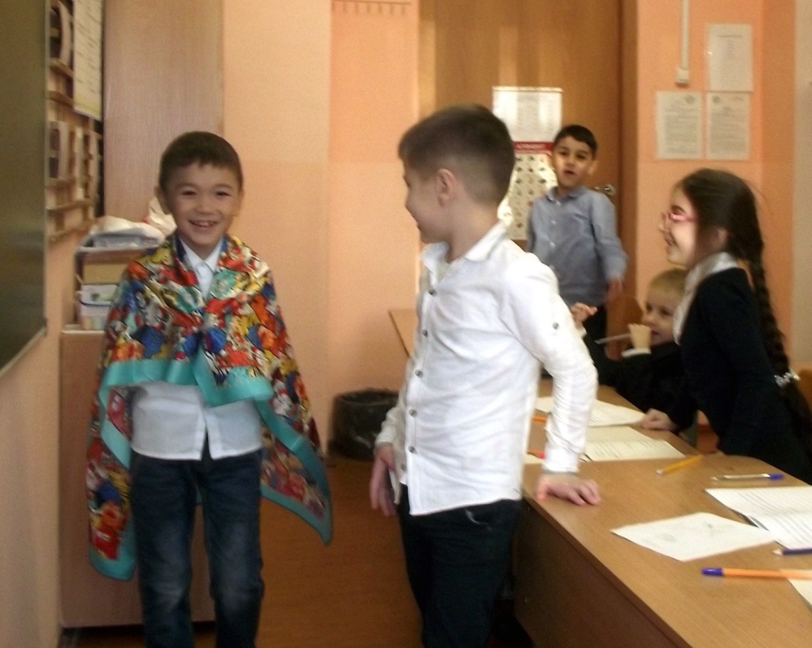
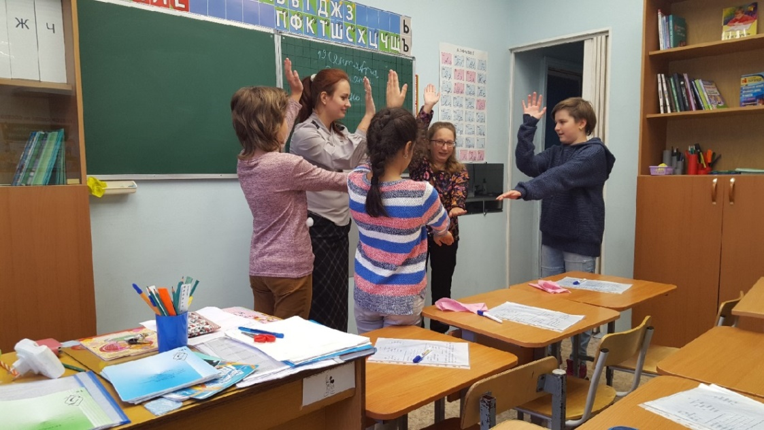
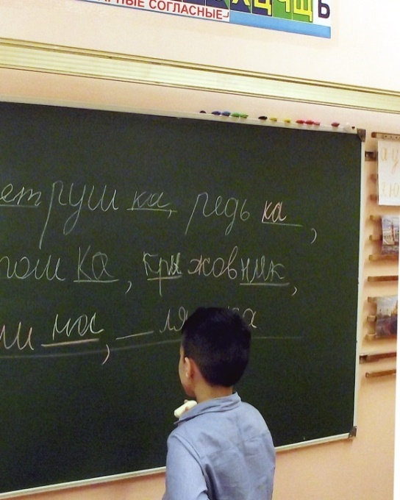

Slide 16
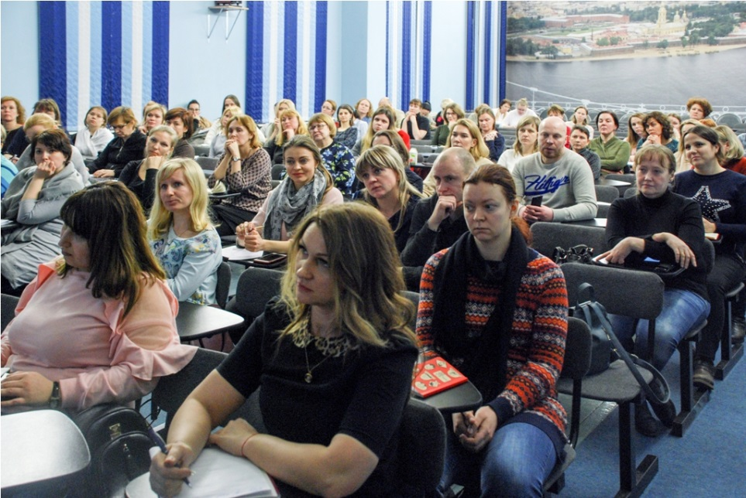
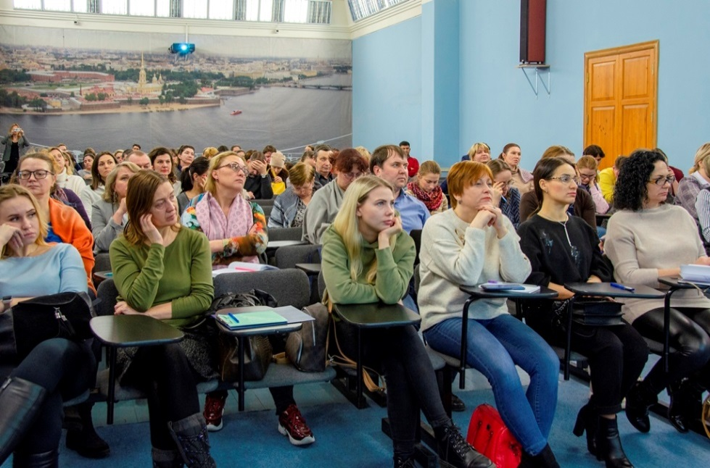
Мастер-класс в рамках IX Всероссийской научно-практической конференции «Воспитание семейных ценностей: партнерство семьи, школы и общества» 2019 г.

Slide 17
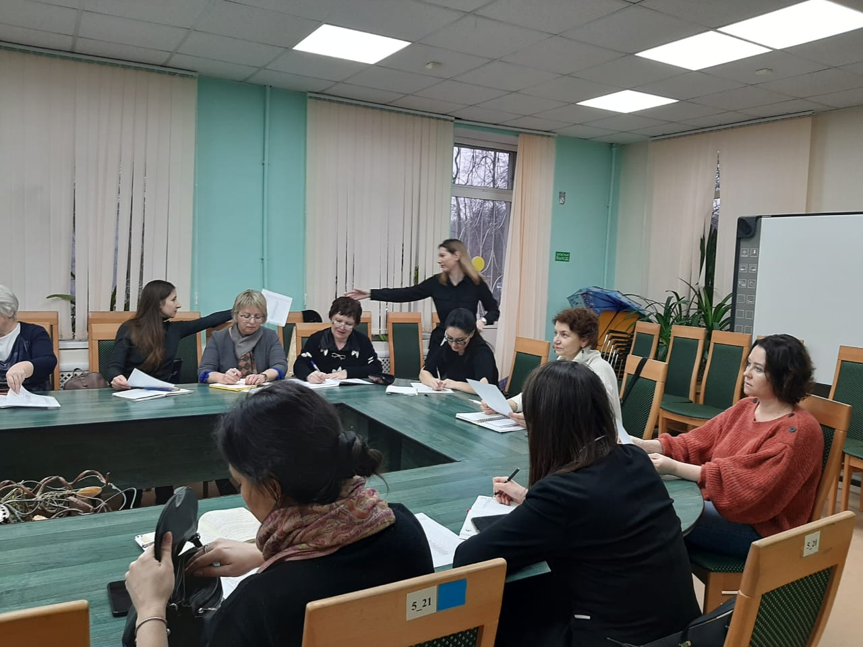
Заседание районного методического объединения педагогов-психологов Выборгского района - 2019 г.

Slide 18
Научно-методический совет «Совершенствование условий организации и осуществления образовательного процесса для преодоления синдрома гиперактивности и дефицита внимания у обучающихся» 2018 год

Slide 19
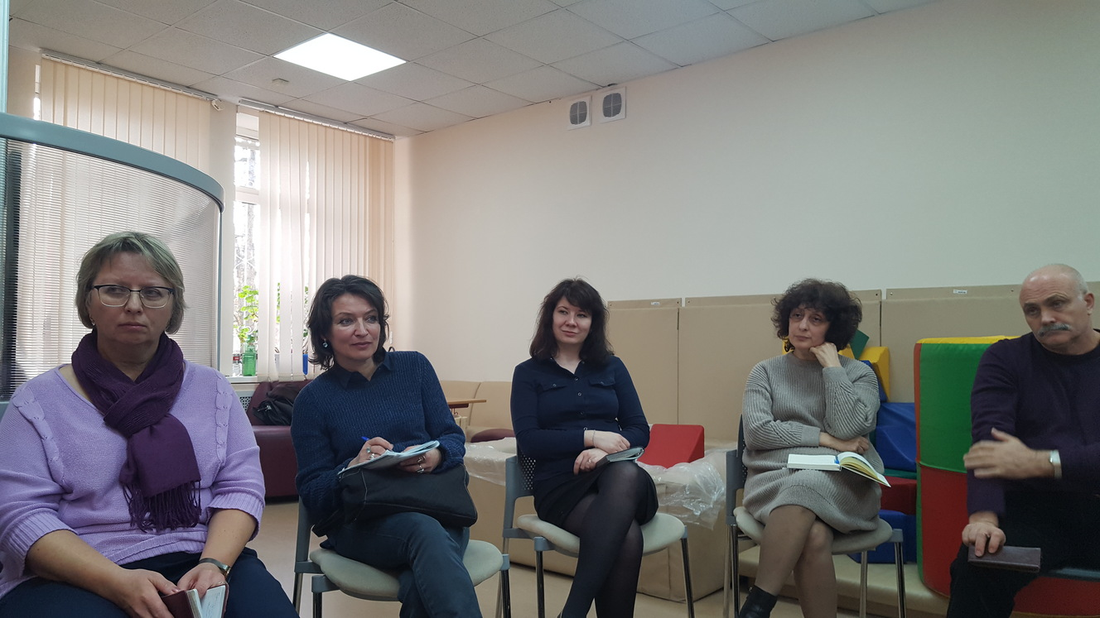
Занятия балинтовской группы - 2019 г.

Slide 20
Методический совет Центра «Результаты реализации педагогами Комплекса упражнений для развития дефицитарных функций у обучающихся с СДВГ 2019 г.

Slide 21
Районный научно-практический семинар «Индивидуализация образовательного процесса для детей с особыми образовательными потребностями, в том числе с СДВГ: проектирование и реализация ИОМ» 2020 г.

Slide 22
Секция IX научно-практической конференции с международным участием «Воспитание семейных ценностей: партнерство семьи, школы и общества» 2020 г.

Slide 24
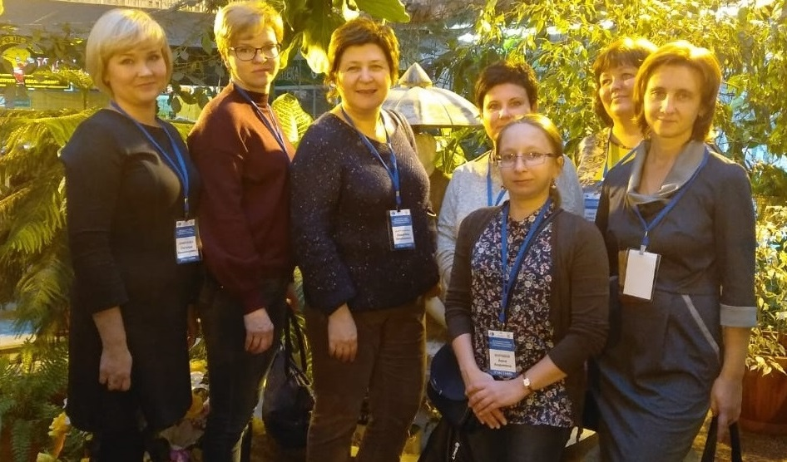
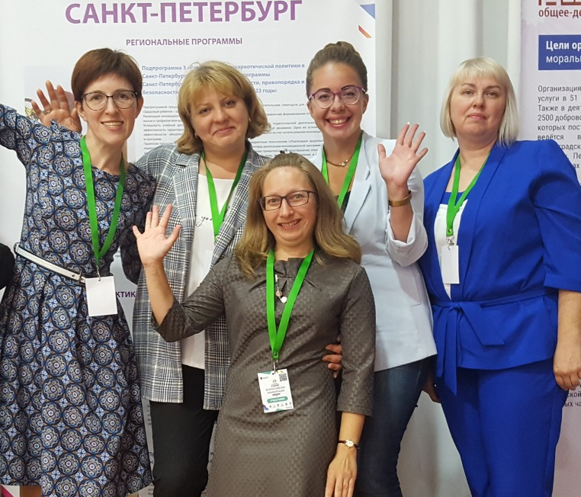
Коллектив ГБУ ДО ЦППМСП Выборгского района Санкт-Петербурга

Slide 25
Приглашаем к сотрудничеству
ГОСУДАРСТВЕННОЕ БЮДЖЕТНОЕ УЧРЕЖДЕНИЕ ДОПОЛНИТЕЛЬНОГО ОБРАЗОВАНИЯ
ЦЕНТР ПСИХОЛОГО-ПЕДАГОГИЧЕСКОЙ, МЕДИЦИНСКОЙ И СОЦИАЛЬНОЙ ПОМОЩИ ВЫБОРГСКОГО РАЙОНА САНКТ-ПЕТЕРБУРГА
194017, Санкт-Петербург, Костромской проспект, д. 7, Литера А, помещение 1-Н.
Телефон: (812) 553 18 75
E-mail: viborpmss@bk.ru
Сайт ГБУ ДО ЦППМСП https://цппмсп-выборгский.рф/
Сайт Навигатор
http://эп.цппмсп-выборгский.рф/

